Slide 1
软件测试技术大作业
《食了么小程序》
宣讲人：1221小组

Slide 2
01
01
选题背景
选题背景
目录
02
02
作品概述
作品概述
03
03
作品展示
CONTENTS
04
04
总结回顾

Slide 3
01
选题背景

Slide 4
01 选题背景
01
现实背景
02
课题背景
想通过所学的知识解决现实生活中碰到的问题，进一步巩固自己的专业知识。
想借大作业这个机会，去学习和掌握一些新技术，拓展自己的技术栈。

Slide 5
02
作品概述

Slide 6

02 作品概述
01
项目介绍
一款主打抽选食物+热量管理的微信小程序，主要面向选择困难症群体
02
使用的技术
微信小程序
ECharts
Git
03
项目存在的缺陷
1.UI有些简陋
2.数据采取前端缓存的方案，可能出现数据丢失的情况

Slide 7
03
作品展示

Slide 8
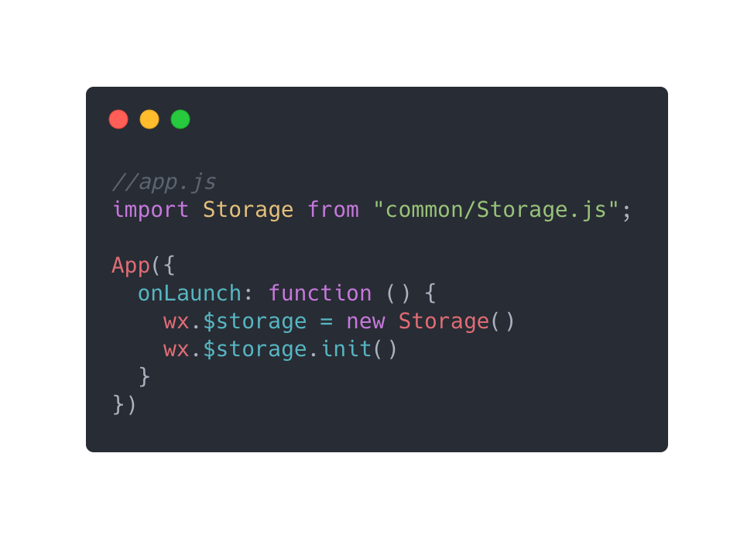
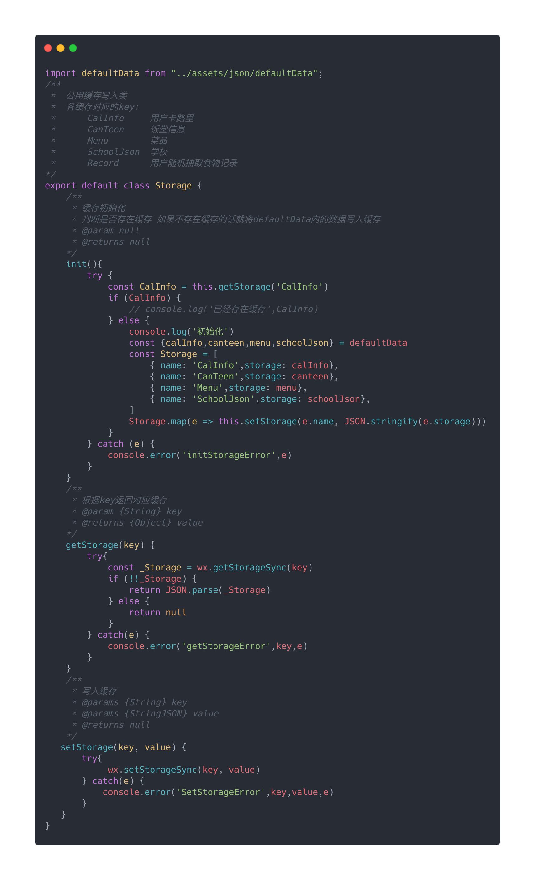
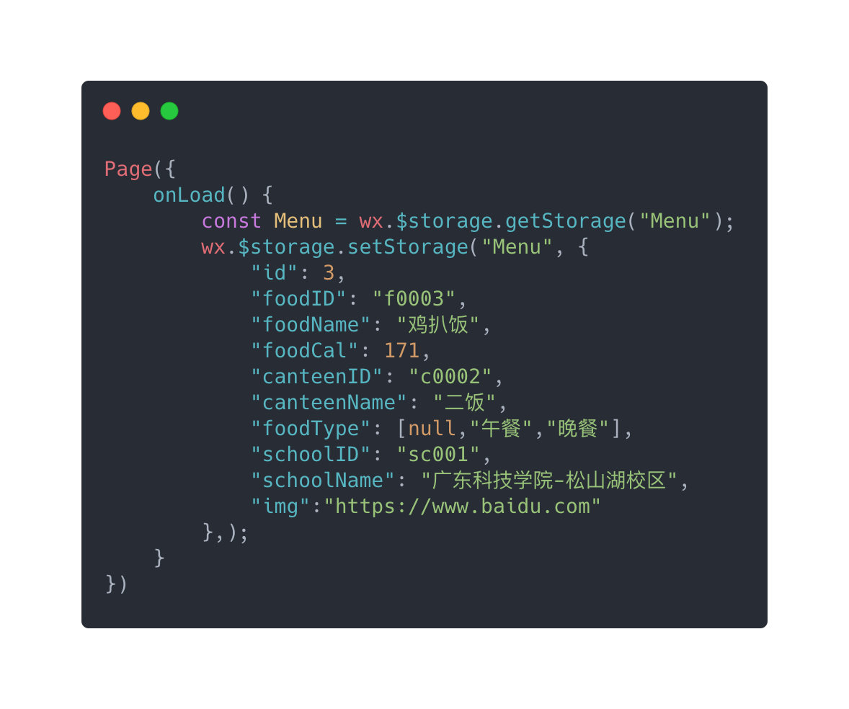
公用缓存管理类
2.小程序初始化完毕后挂载缓存类
1.编写缓存管理类
3.在页面中通过缓存类对缓存进行读取和写入

Slide 9
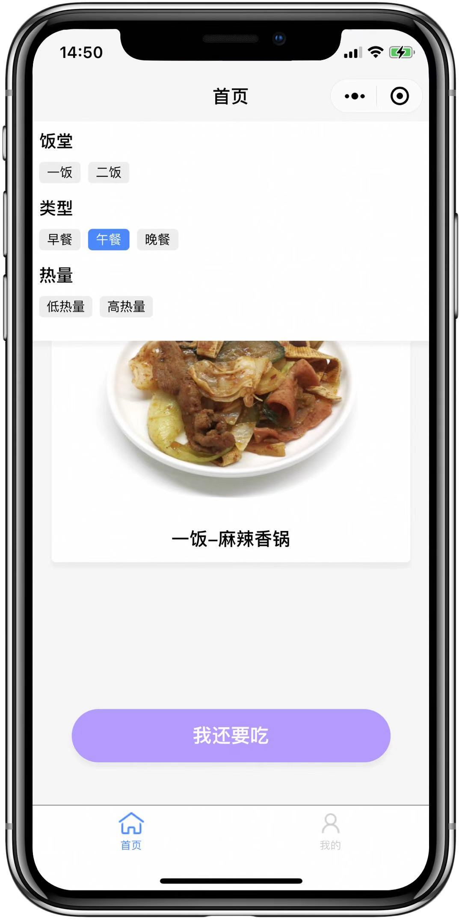
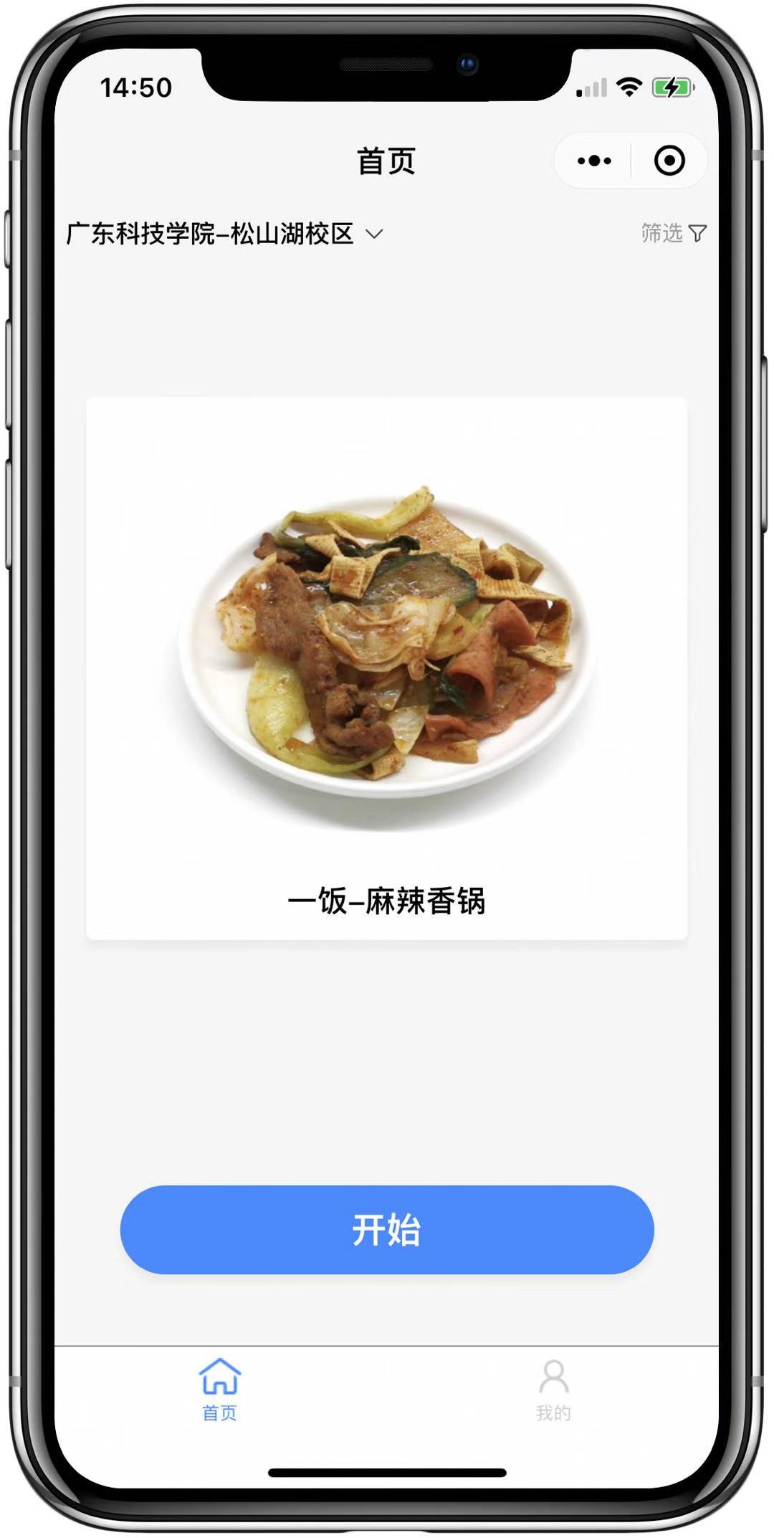
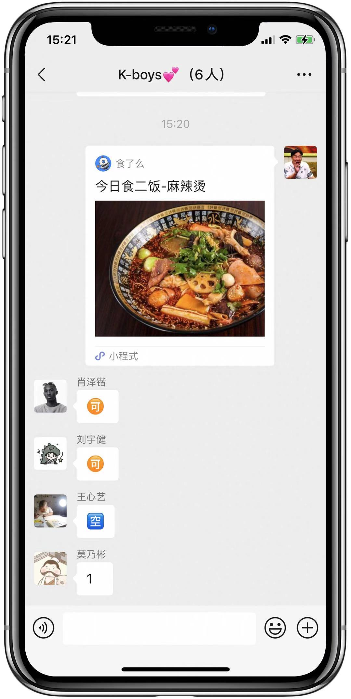
首页
01
页面介绍
小程序的入口页面，可根据筛选条件对缓存中的食品数据进行随机抽取
02
功能点
1.随机抽取食物
2.筛选抽取条件
3.根据当日摄入卡路里进行提示
4.分享

Slide 10
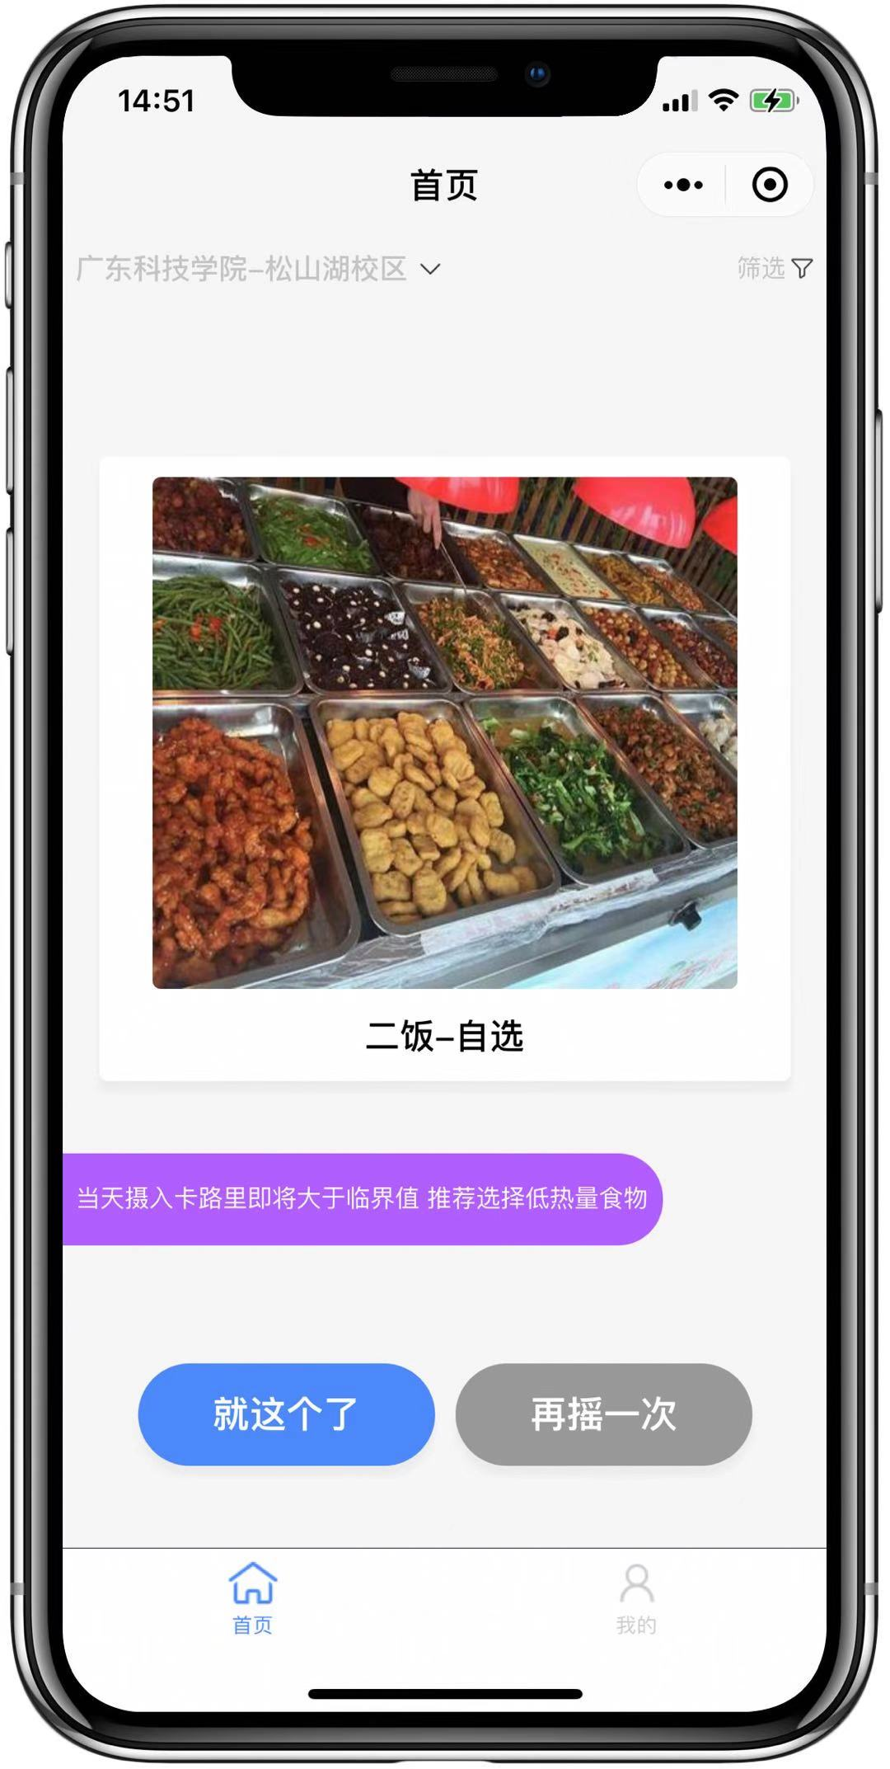
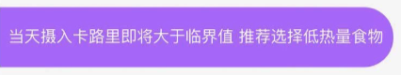
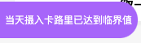

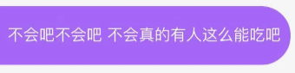
首页
卡路里预警提示
1.当天摄入卡路里大于推荐摄入卡路里的80%并且不超过推荐摄入卡路里
2.当天摄入卡路里等于推荐摄入卡路里
3.当天摄入卡路里大于推荐摄入卡路里1.2倍小于1.5倍
4.当天摄入卡路里大于推荐摄入卡路里1.5倍

Slide 11
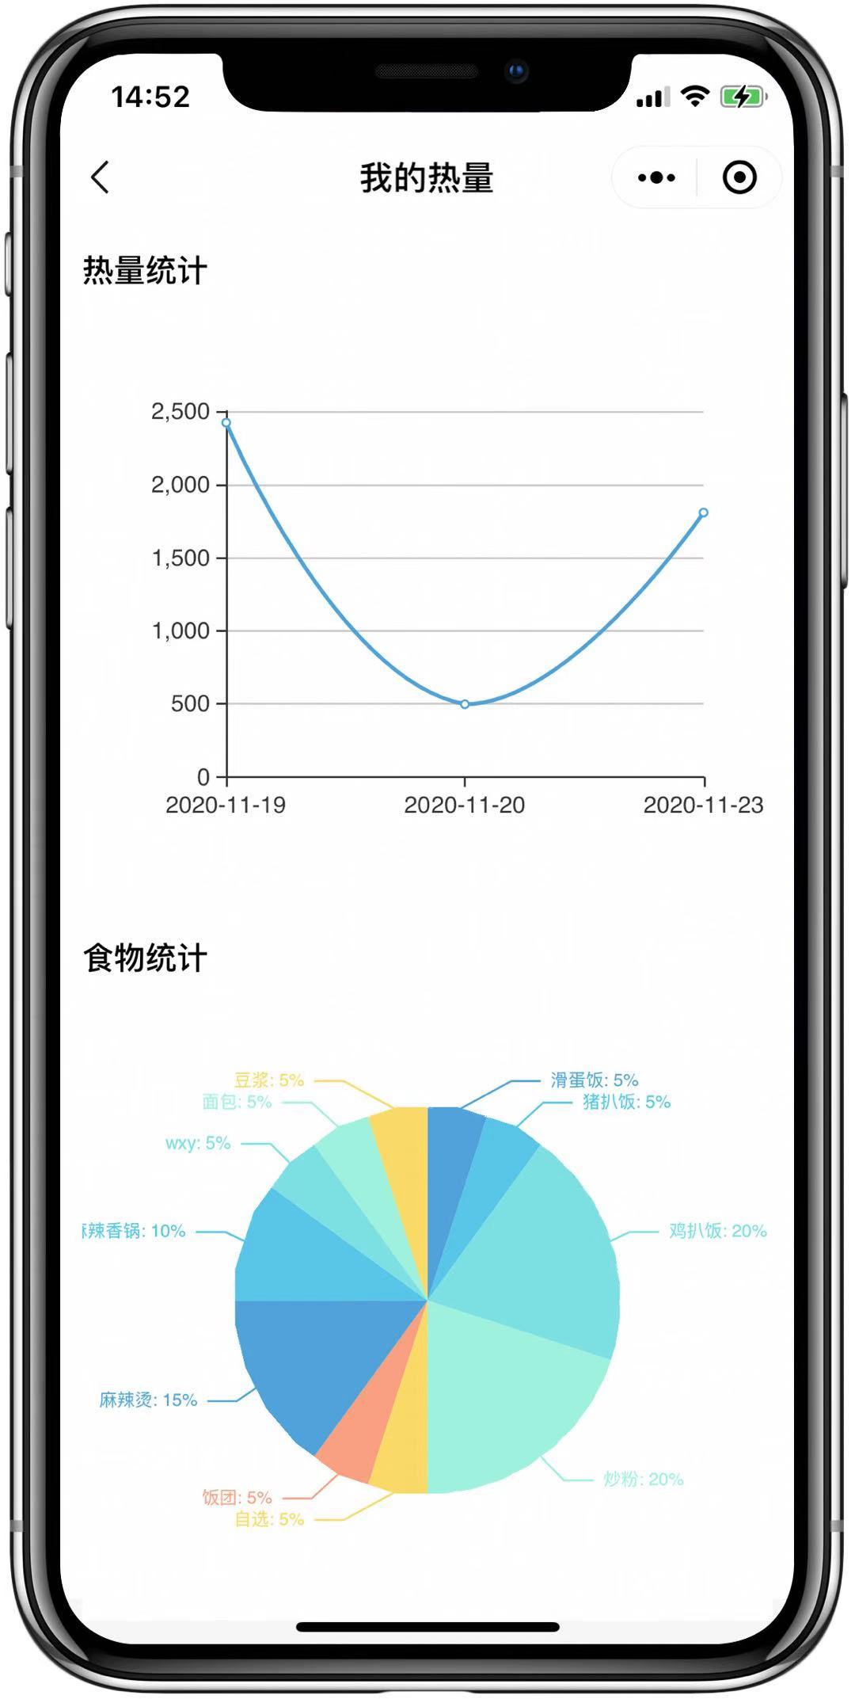
我的热量
01
页面介绍
根据用户在首页抽取的食物进行卡路里统计，并将其绘制成统计图
02
功能点
1.对用户的抽取记录进行统计
2.根据用户抽取的食物记录绘制折线图
3.根据用户抽取的食物记录绘制饼图

Slide 12
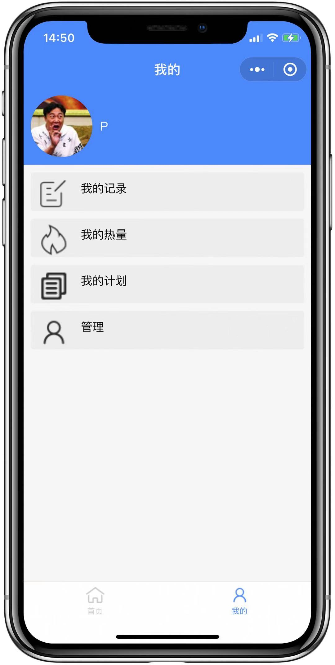
我的
01
页面介绍
这是”我的”界面,有四个选项。
02
功能点
1.我的记录:记录你每天吃的食物
2.我的热量:记录每天你摄热量的食 物
3.我的计划:记录自己的身高体重年龄，还有每天必须的热量，超过了就会变胖啦
4.管理:选择哪个校区的饭堂

Slide 13
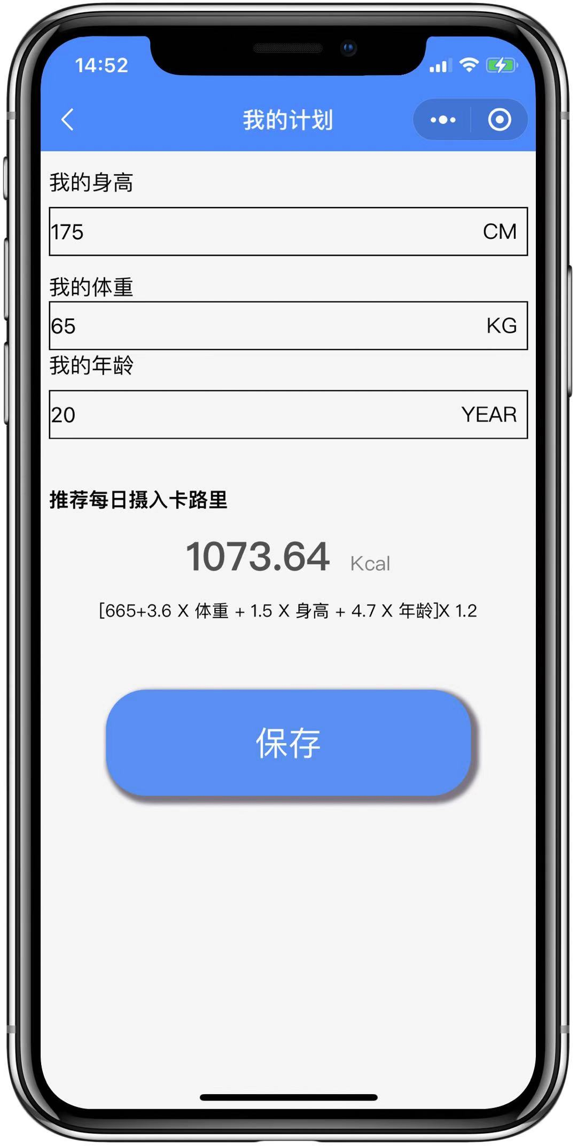
我的计划
01
页面介绍
根据用户提供的身体数据，给出每日卡路里的推荐摄入量。
02
功能点
1.用户提供的数据通过公式动态运算。
2.将数据写入缓存数据
3.每次进入页面都会读取缓存数据

Slide 14
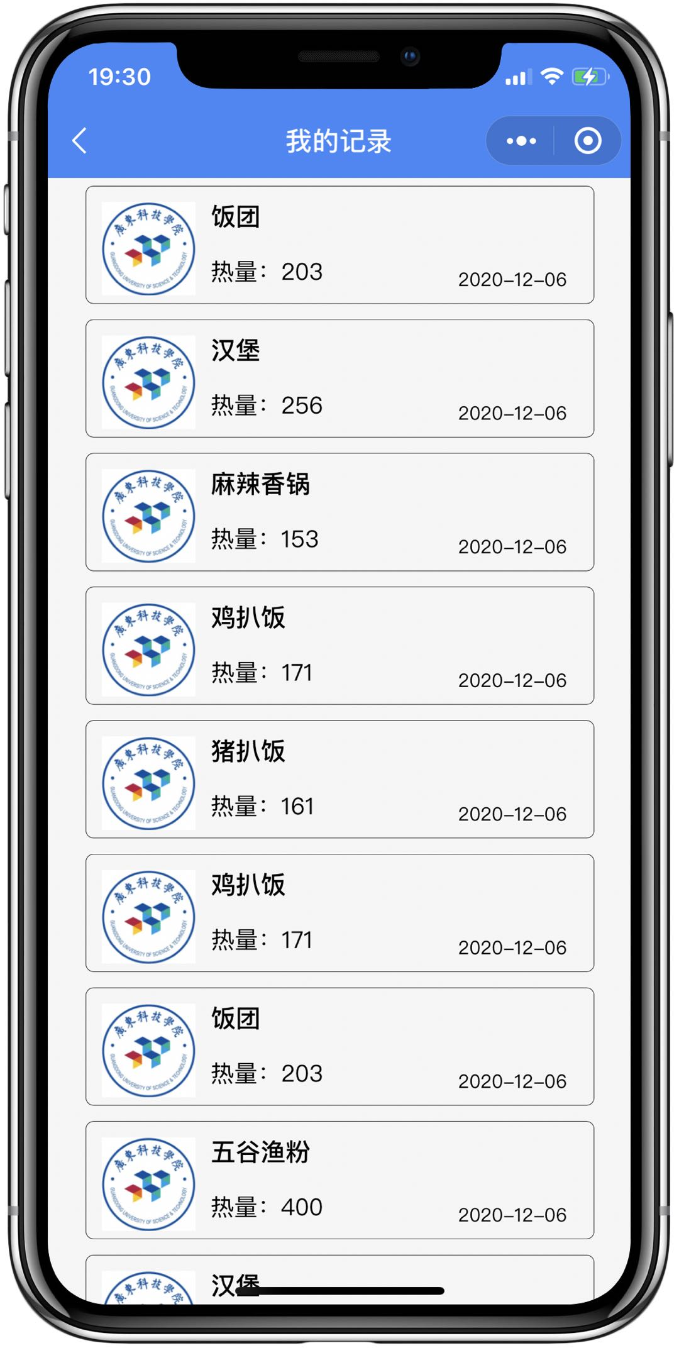
我的热量
01
页面介绍
用户在首页抽取的食物的记录目录
02
功能点
1.对用户的抽取记录进行页面渲染
2.点击记录跳转到记录详情页面
3.把被点击的记录数据显示在记录详情页面

Slide 15
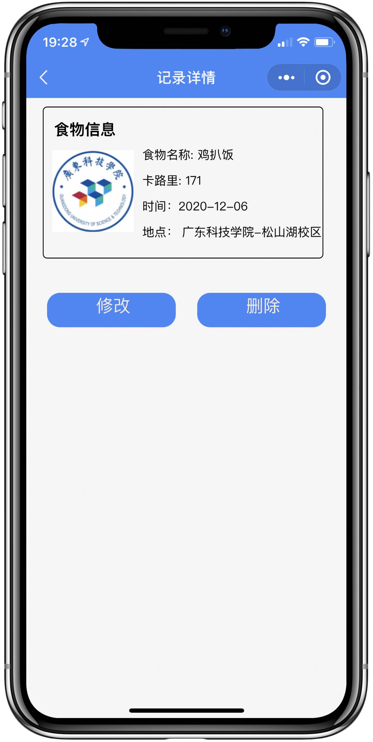
我的热量
01
页面介绍
用户在首页抽取的食物的记录详情
02
功能点
1.将我的记录页面点击元素的数据显示
2.删除记录功能
3.修改记录信息

Slide 16
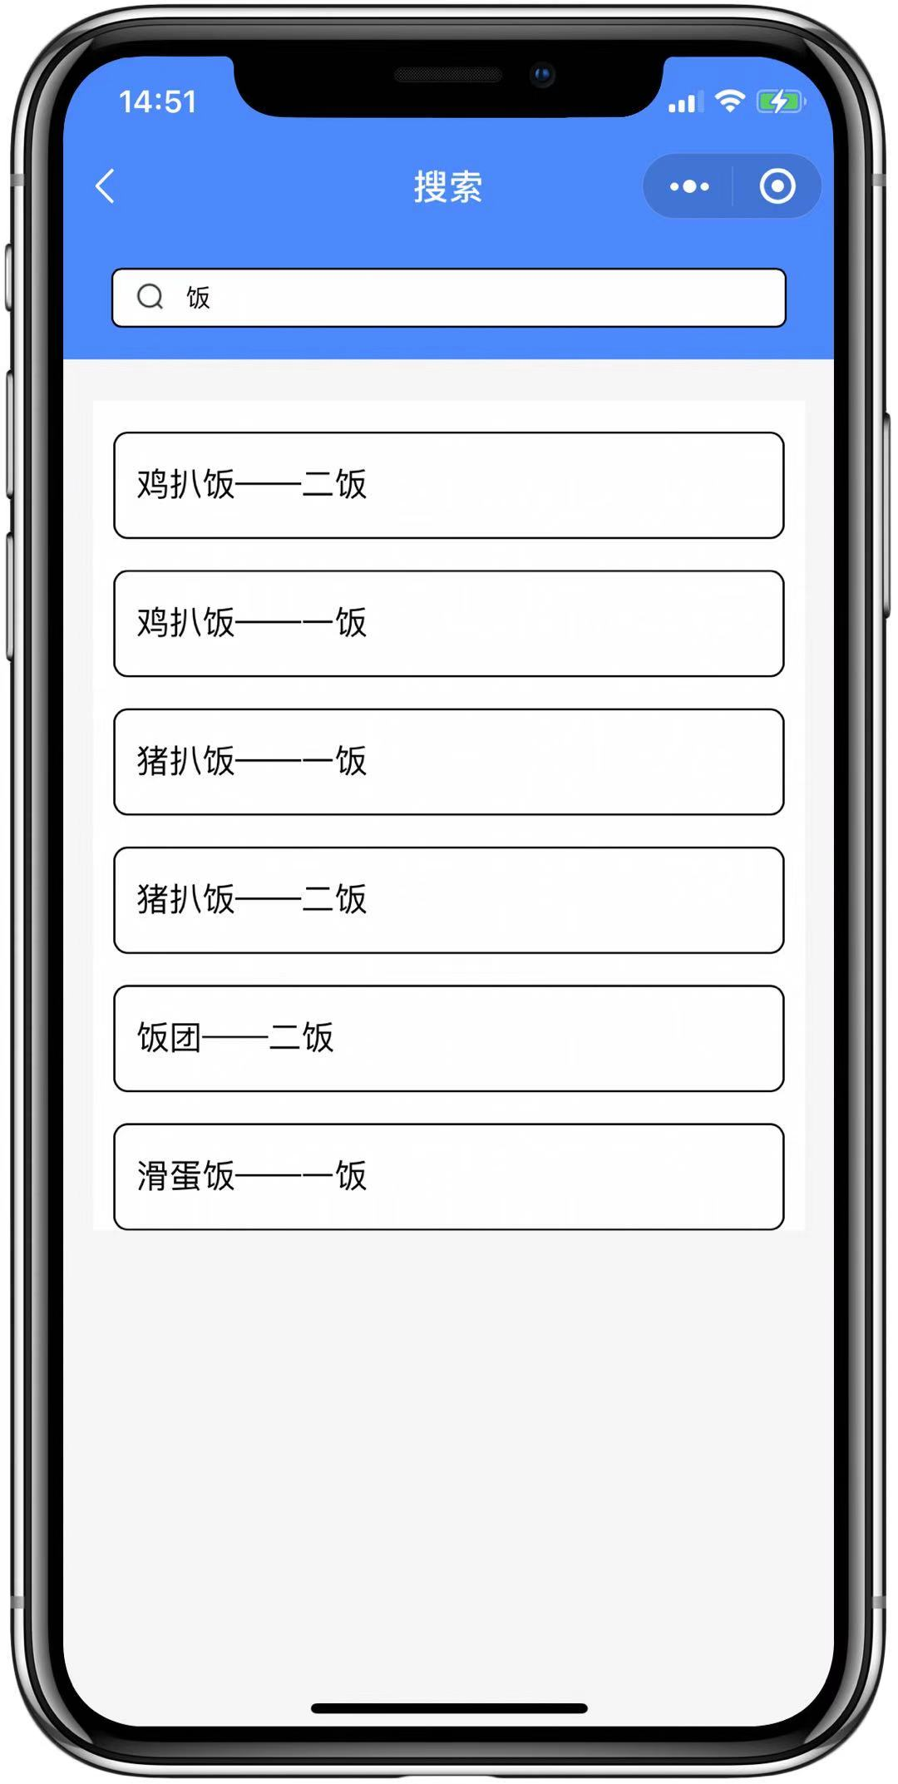
搜索
01
页面介绍
点击搜索框，输入菜名，根据输入的内容自动匹配显示相应的菜品记录
02
功能点
1.点击搜索框，输入菜名的关键词，菜单栏会自动根据关键字列出相应的菜品记录
2.点击菜单栏的菜品，会跳转到记录详情页，将当前点击的数据，写入到记录详情页中。

Slide 17
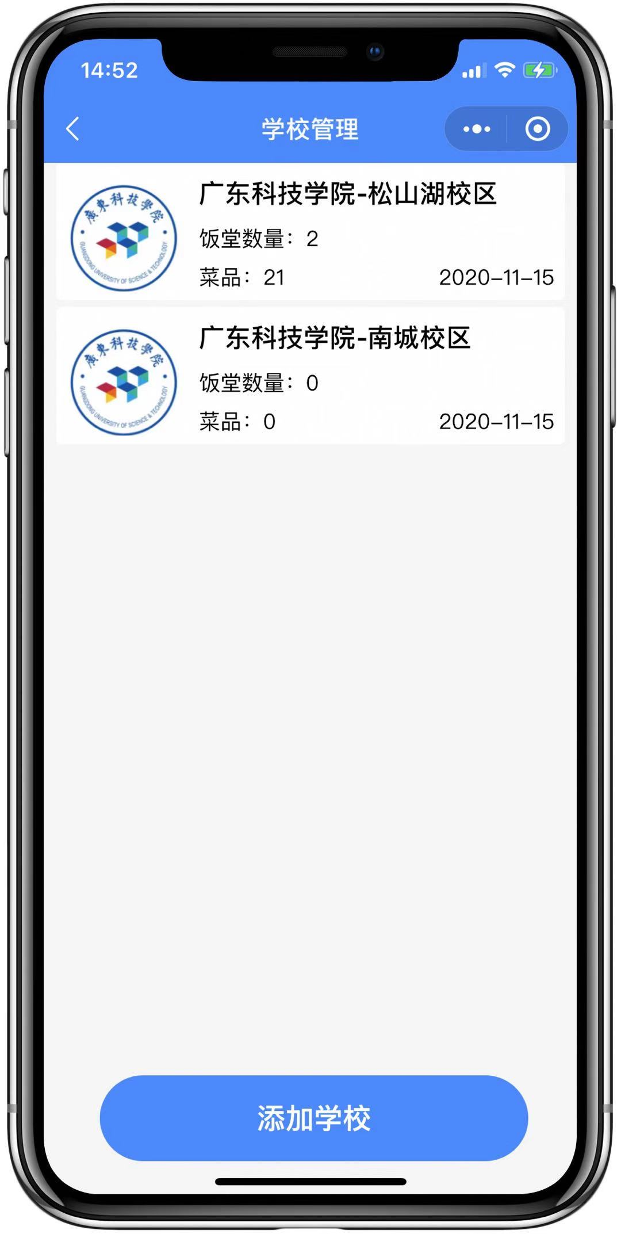
学校管理
01
页面介绍
根据用户在学校详情页面增加或删除的食堂和菜品数量动态显示，并且还可以任意添加学校，由此进入学校详情页面
02
功能点
1.读取学校详情页面数据，显示在该页面
2.设置添加学校功能

Slide 18
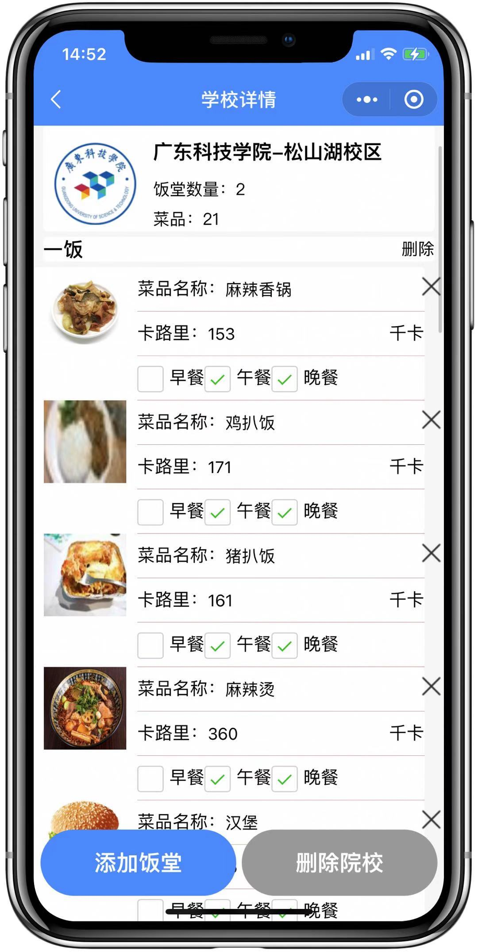
学校详情
01
页面介绍
从学校管理页面点击进入该页面，可以任意添加饭堂信息和菜品信息，还能勾选早中晚餐，也可以删除该饭堂或院校
02
功能点
1.根据不同的学校ID，显示不同的内容
2.饭堂数量和菜品，根据下面内容，动态变化
3.点击饭堂、菜品的删除按钮，删除饭堂
4.点击添加菜品、饭堂的按钮，插入个内容框
5.点击删除院校，会返回上一页并删除对应学校

Slide 19
04
总结回顾

Slide 20
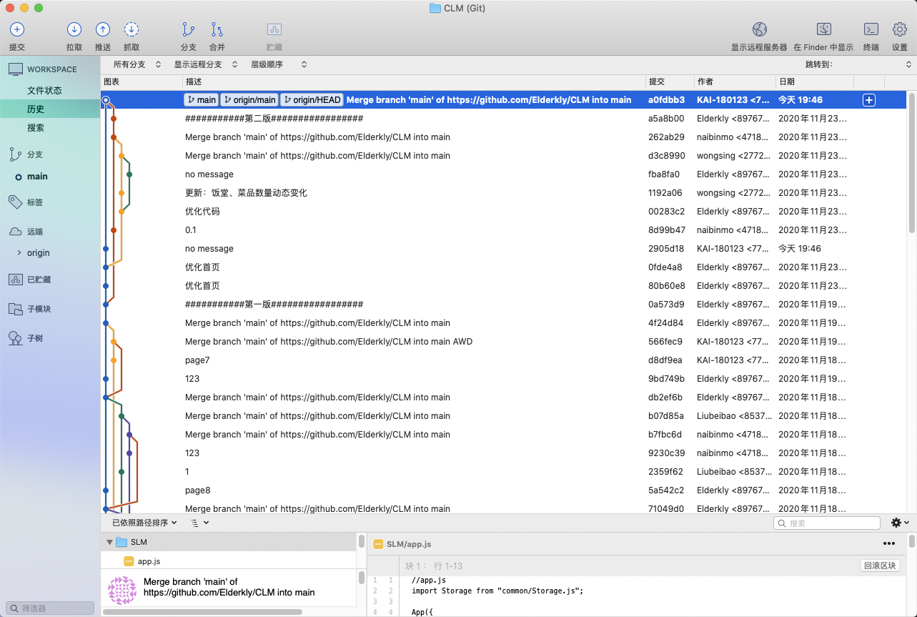
04 总结回顾
总结
经过这次项目开发，我们学会了如何用Git完成项目协同开发；借助这次大作业的机会，我们学会了简单的微信小程序开发。但项目中还存在很多不足，希望同学们发现BUG能及时与我们联系，共同学习，共同交流。

Slide 21
THANK YOU!

